Slide 1

Q-BET Graduation Project
25-05-2022
Submitted to: ASU-SCI Committee

Slide 2
Presented by
Mai Abdel-ghany Awaad
Under the supervision of
Hatem M. Bahig

Slide 3
Agenda
Problem Definition
Q-BET Product Description
Competitors – Market Survey
New In Q-BET
Current Progress
Project Pipeline
Future Work

Slide 4
Problem Definition
Offline Exams
Exhausted for both student and teacher
Safety factor in Covid-19 era
Reduce Cheating
Remote Students and students with physical-disabilities
Notes:
ان احنا نلغي الامتحنات الورقيه وبالتالي الغاء الطباعه و تقليل التكلفه وتوفير وقت و جهد على الدكاتره ان هما يصححو ويراجعو علي اللى اتصحح و رسد الدرجات
و امان علي الطلبه و الدكاتره في ظل انتشار وباء كرونا
وتقليل الغش بين الطلبه ب ان بظهر الاسئله و الاجابات بطريقه عشوائيه و يمكن للدكتور منع او السماح بالرجوع للسؤال السابق وان ميظهرش الاجابه صح ولا لا بيظهر ف الاخر خالص النتيجه للطالب
السماح ب الامتحان للطلاب من خارج البلاد او الي عندهم اعاقه بدنيه

Slide 5
Q-BET Product
Questions
Tests
Q-BET
Bank
Exams

Slide 6
Q-BET
All users of the system
If the password has been forgotten, press Forgot password and write the email, and a code will be sent to this email. It will be put in the form and the new password will be written.
Notes:
-و رؤساء الاقسام هما الي بيضيفو الدكاتره و الطلبه للسستم و يدخلو الطالب ال كورس الي مسجل فيه ف الفصل الدراسي و يدخل الدكاتره المسؤله عن الماده للكورس
-ممكن يتعامل مع الدكاتره و الطلاب انو يحذف او يضيف او يعمل تعديل ليهم و يقدر يمسح طالبه او دكتور من كورس معين
------------------------------------------------------------------------------------------------------------------------------------------------------------------------------

Slide 7
Q-BET
Admin Features (Department Supervisor)
Add/Delete/Update teacher
Add/Delete/Update Students
Show students and teachers in system
Add/Delete/Update Courses
Notes:
-و رؤساء الاقسام هما الي بيضيفو الدكاتره و الطلبه للسستم و يدخلو الطالب ال كورس الي مسجل فيه ف الفصل الدراسي و يدخل الدكاتره المسؤله عن الماده للكورس
-ممكن يتعامل مع الدكاتره و الطلاب انو يحذف او يضيف او يعمل تعديل ليهم و يقدر يمسح طالبه او دكتور من كورس معين
------------------------------------------------------------------------------------------------------------------------------------------------------------------------------

Slide 8
Q-BET
Admin Features (Department Supervisor)
Show Courses in the system
Add Students and Teachers to courses
Delete student or teacher from course
Super-Admin Features (School Manager)
Add/Delete/Update departments’ supervisors
Notes:
-و رؤساء الاقسام هما الي بيضيفو الدكاتره و الطلبه للسستم و يدخلو الطالب ال كورس الي مسجل فيه ف الفصل الدراسي و يدخل الدكاتره المسؤله عن الماده للكورس
-ممكن يتعامل مع الدكاتره و الطلاب انو يحذف او يضيف او يعمل تعديل ليهم و يقدر يمسح طالبه او دكتور من كورس معين

Slide 9
Q-BET
Teacher Features
Add/Delete/Update Questions to course
Create/Delete/Update exams in course
Questions can be MCQs, Complete, and T/F questions
Import Questions from Excel sheets
Notes:
بيتيح للدكنور انو يقدر يعمل بنك للاساله ف السستم و بالتالي لما يعمل امتحان للطلبه مش مضطر انو يكتب الاسئله كل امتحان السستم هيختار الاساله من الي موجوده عندو
-ممكن الدكتور يعدل ف الاساله او يحذف اساله او ممكن يدخل الاساله عن طريق امبورت لملف اكسل
-ان التصحيح اوماتك و يقدر الدكتور ينزل كشف ب الدرجات دي

Slide 10
Q-BET
Teacher Features
Export Exams' grades as an excel sheet
Different order of questions for each student
Show grades of student in exam and the answers of each students
Makes the student do the exam again
Notes:
-ان التصحيح اوماتك و يقدر الدكتور ينزل كشف ب الدرجات دي
-يوجد نوعين من الاسئله في الاسئله الاختياري يوجد استاتيك و دينامك الاساله الدينامك يوجد لها عدد من الاساله في جدول منفصل مرتبط ب جدول الاختيارات و بالتالي يظهر نفس السؤال بطريقه مختلفه ل كل طالب
ترتيب الاسئله مختلف لكل طالب

Slide 11
Q-BET
Student Features
Insert exam code to start the test
makes spell check in question to show correct words
Show result immediately
Show questions random from student to another
Notes:
--الطالب بيدخل كود الامتحان و يحصل علي الامتحان اونلاين و الاجابات تظهر للطلبه بطريقه عشوائيه و الاساله بطريقه
--ف الاساله الاكمل ممكن يسمح ب عمل تصحيح للسبيلنج بتاع الكلمه للطالب عشان لو دخل الاسبلينج غلط
-و بعد م يخلص الطالب من الامتحان يظهر ليه النتيجه

Slide 12
Q-BET
Student Features
When the exam time is over, the exam is exited and the student's grade appears
If the exam is exited, it is not possible to re-enter unless the teacher permits
Show enrolled courses

Slide 13
Competitors – Market Survey
Asu2learn
Blackboard
Google forms

Slide 14
New In Q-BET
Import questions from Excel
Export Grades to Excel
Showing grade Immediately
Spell check

Slide 15
Current Progress
Database EER Diagram

Slide 16
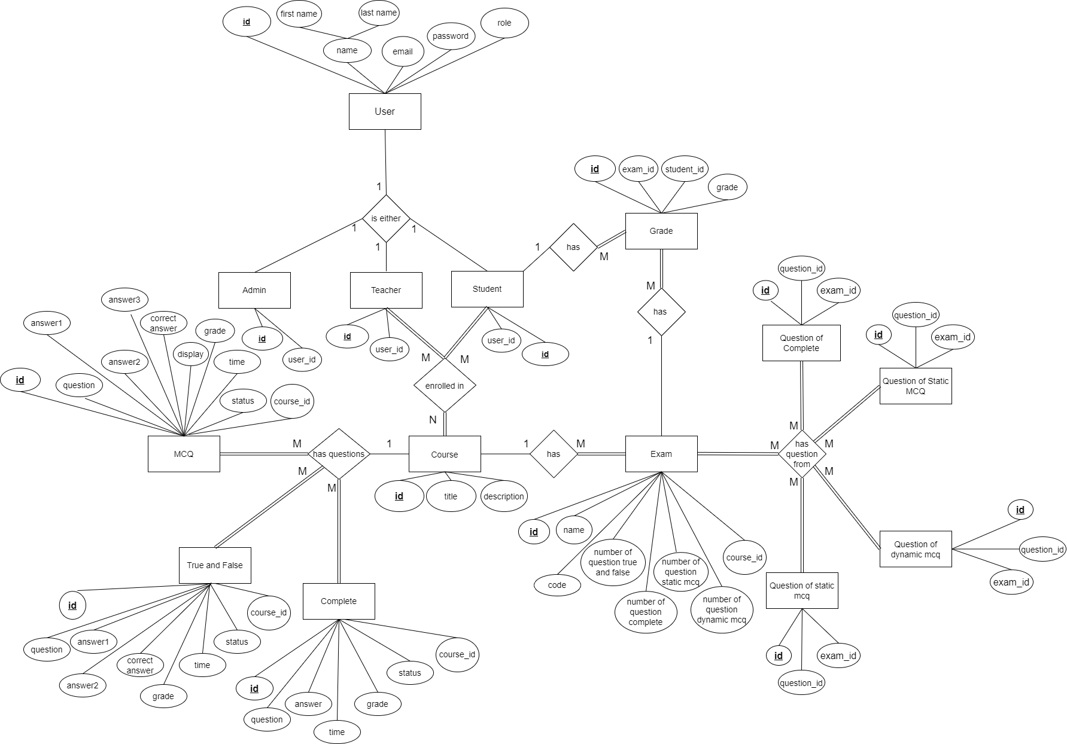
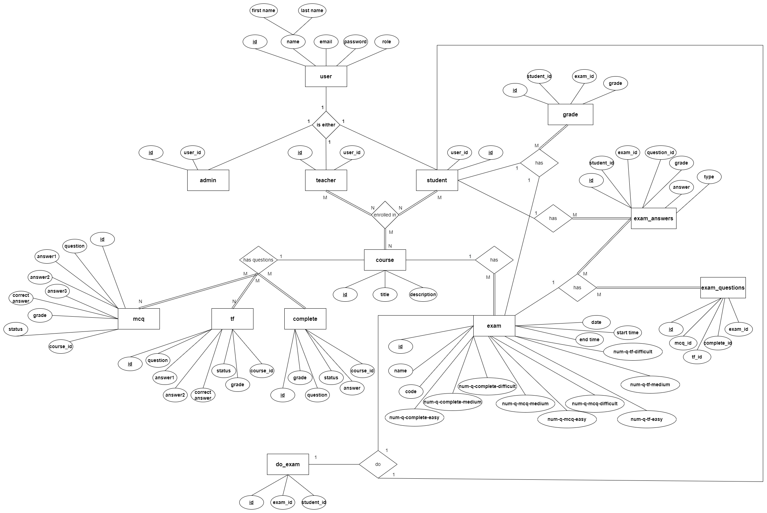

Slide 17
Current Progress
Rational Model

Slide 18
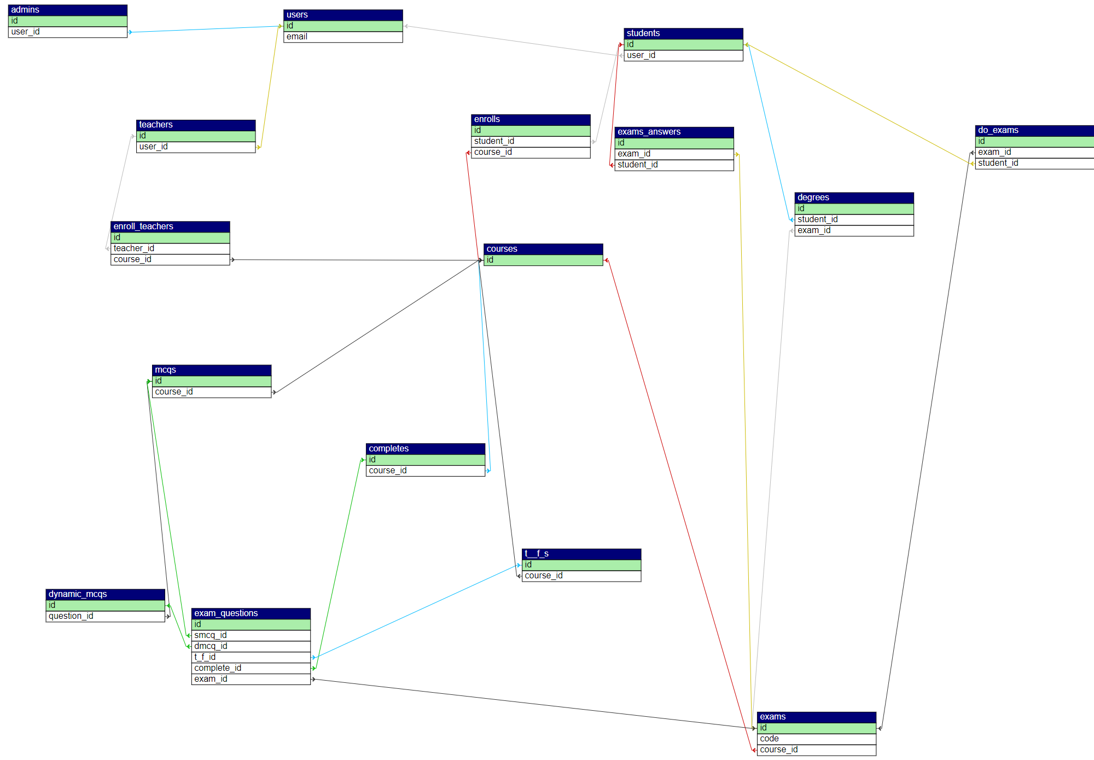

Slide 19
Current Progress
Details of data base: Q-BET details DB
Demo of project: Q-BET demo

Slide 20
Project Pipeline
October
November
December
March
- Market Survey
- Planning
- System Design
Idea
choice
- DB Architecture
- Back-end
March
April
May
- Back-end
- APIs
- Front-end
- APIs Integration
Notes:
Oct: Idea choice from other ideas
Nov: Market survey, planning, System Design
Dec: Database architecture, Back-end implementation
Dec-Mar: Complete Back-end and APIs
Apr-Jun: Front-End implementation and integration with APIs

Slide 21
Future Work
Add answers via audio recording in complete questions
Video recording to proctor the student
Course members private chat

Slide 22
Thanks, and appreciation
Eventually, I'd like to thank Dr. Hatem very much for offering his assistance on the project though all these stages. I really appreciate his willingness to help me out outside his current position.
It is helpful to have someone who has experience and offer guidance and direction for us.

Slide 23
Thank You

